Slide 1

MPH_FMAN
Finanční management jaro 2016

Slide 2


Rozvaha
Položky na straně aktiv jsou členěny podle likvidnosti - od položek nejméně likvidních (stálá aktiva) k položkám nejlikvidnějším (oběžná aktiva)
Položky na straně pasiv jsou členěny podle vlastnictví, tj. na zdroje vlastní a cizí. Je z nich možné vyčíst kapitálovou strukturu a tedy skladbu jednotlivých zdrojů použitých k financování podniku.
Aktiva Rozvaha k 31.12.20.. Pasiva
Dlouhodobý majetek Dlouhodobý hmotný majetek Dlouhodobý nehmotný majetek Dlouhodobý finanční majetek | Vlastní kapitál Základní kapitál Kapitálové fondy Fondy ze zisku Nerozdělení výsledek hospodaření z minulých let Hospodářský výsledek z běžného účetního období
Oběžný majetek Zásoby Pohledávky Finanční majetek (krátkodobý) | Cizí kapitál Dlouhodobé závazky Krátkodobé závazky
Ostatní aktiva | Ostatní pasiva
(bilanční ztráta) | (bilanční zisk)
Finanční management
Obsah:
Účetní závěrka
Analýza trendů
horizontální analýza
Analýza složek
Vertikální analýza
Finanční páka
Provozní páka
Životní cyklus podniku
Analýza BEP
29. 02. 2016
1 / 14

Slide 3
Výkaz Zisků a Ztráty
Provozní výnosy
-
Provozní náklady
=
Provozní výsledek
+
+
+
Finanční výnosy
-
Finanční náklady
=
Finanční výsledek
Výkaz zisků a ztrát (výsledovka) je stupňovitě členěn, přičemž jednotlivé stupně vyjadřují úroveň hospodaření v provozní, finanční a mimořádné činnosti podniku.
Výsledovka reaguje na změny v podniku a jeho okolí rychleji než rozvaha, díky tomu, že obsahuje údaje pouze za jeden rok.
+
+
+
Mimořádné výnosy
-
Mimořádné náklady
=
Mimořádný výsledek
Výnosy
-
Náklady
=
Hospodářský výsledek před zdaněním
Finanční management
-
Daně
Obsah:
Účetní závěrka
Analýza trendů
horizontální analýza
Analýza složek
Vertikální analýza
Finanční páka
Provozní páka
Životní cyklus podniku
Analýza BEP
Hospodářský výsledek po zdanění
+
Čerpání z rezervních fondů
-
Příděly rezervním fondům
+
Hospodářský výsledek minulých let
-
29. 02. 2016
2 / 14
Bilanční zisk (+)
Bilanční ztráta (-)

Slide 4
Výroční zpráva
Úkolem přílohy a výroční zprávy je zvýšit vypovídací schopnost účetní závěrky podniku o doplňkové údaje, zdůvodnění, specifikace a informace o finančních údajích, které se v rozvaze a výkazu zisků a ztrát neobjevují.
Jedná se zejména o informace zahrnující:
charakteristiku použitých bilančních a oceňovacích metod,
charakteristiku, zdůvodnění a vysvětlení změn těchto metod,
charakteristiku, zdůvodnění a vysvětlení změn v členění položek a v oceňování,
podání zprávy o průběhu hospodářské činnosti, stavu a o očekávaném vývoji podniku.
Finanční management
Obsah:
Účetní závěrka
Analýza trendů
horizontální analýza
Analýza složek
Vertikální analýza
Finanční páka
Provozní páka
Životní cyklus podniku
Analýza BEP
29. 02. 2016
3 / 14

Slide 5
Cash-flow
Hotové peníze představuje rozdíl mezi peněžními příjmy a peněžními výdaji, který se také označuje jako „cash-flow“ (peněžní tok)
Cash-flow je ukazatel, který udává příliv prostředků z podnikových operací.
Tento ukazatel umožňuje získat přehled o likvidní situaci a finančním vývoji podniku
Finanční management
Obsah:
Účetní závěrka
Analýza trendů
horizontální analýza
Analýza složek
Vertikální analýza
Finanční páka
Provozní páka
Životní cyklus podniku
Analýza BEP
Nepřímo se tedy cash-flow stanoví tak, že se od hospodářského výsledku za příslušné období odečtou postupně všechny výnosy, které neznamenají peněžní příjmy (tzn. např. pohledávky) a naopak se postupně přičtou všechny náklady, které neznamenají peněžní výdaje (např. odpisy).
Přímo se cash-flow stanoví postupným propočtem, jako rozdíl účetních výnosů, znamenajících zároveň peněžní příjmy a účetních nákladů, které jsou zároveň peněžními výdaji. Výsledky obou způsobů stanovení cash flow musí být stejné.
29. 02. 2016
4 / 14

Slide 6
Horizontální analýza
Zjištění časového vývoje položek
(horizontální rozbor)
Sledují se změny položek v čase. Může se jednat o vývoj položek vyjádřených jak absolutně v Kč, tak procentním podílem. Tyto změny lze vyjadřovat různým způsobem, přičemž autor preferuje formu bazického indexu (roční hodnoty se vztahují vždy ke společnému výchozímu období a zobrazují tedy kumulované změny).
Finanční management
Obsah:
Účetní závěrka
Analýza trendů
horizontální analýza
Analýza složek
Vertikální analýza
Finanční páka
Provozní páka
Životní cyklus podniku
Analýza BEP
29. 02. 2016
5 / 14

Slide 7
Vertikální analýza
Zjištění podílů položek
(vertikální rozbor)
Umožňuje lépe srovnávat strukturu rozvahy podniku s jinými podniky. V případě výkazu zisků ztrát se nejčastěji počítají podíly jednotlivých nákladových položek, na tržbách, resp. celkových výnosech.
Finanční management
Obsah:
Účetní závěrka
Analýza trendů
horizontální analýza
Analýza složek
Vertikální analýza
Finanční páka
Provozní páka
Životní cyklus podniku
Analýza BEP
29. 02. 2016
6 / 14

Slide 8
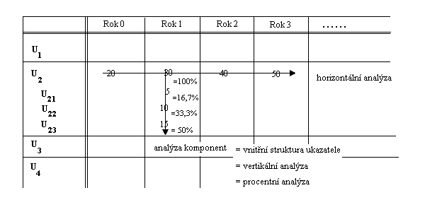
Horizontální a vertikální a.
Finanční management
Obsah:
Účetní závěrka
Analýza trendů
horizontální analýza
Analýza složek
Vertikální analýza
Finanční páka
Provozní páka
Životní cyklus podniku
Analýza BEP
Možnosti zpracování dat:
Meziroční srovnání
Srovnání s referenčním rokem
Prezentování dat:
Absolutní hodnota
Procentní změna
29. 02. 2016
7 / 14

Slide 9

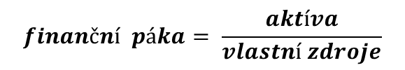
Finanční páka
Finanční páka (financial leverage, financial gearing) je rozsah, v jakém je cizí kapitál použit k financování podniku
Finanční páka zvyšuje míru výnosnosti vlastního kapitálu
za předpokladu, že míra zhodnocení vloženého kapitálu podnikem
je vyšší než úroková míra z cizího kapitálu
Vyšší zadluženost zvyšuje riziko podnikání, přičemž vyšší zadlužení vede zároveň k růstu úrokové míry cizího kapitálu
Finanční páka je založena na principu, že cizí kapitál
je levnější než vlastní kapitál
Výhodnost použití cizího kapitálu se zjišťuje porovnáním
ROA a ROE
Finanční management
Obsah:
Účetní závěrka
Analýza trendů
horizontální analýza
Analýza složek
Vertikální analýza
Finanční páka
Provozní páka
Životní cyklus podniku
Analýza BEP
$$finanční páka= \frac{aktíva}{vlastní zdroje}$$
$Index finanční páky= \frac{ROE}{ROA} >1$
29. 02. 2016
8 / 14

Slide 10
Finanční páka
Důvody pro využití cizího kapitálu:
podnikatel nemá dostatečný vlastní kapitál při založení podniku, nebo přechodně nedisponuje potřebným kapitálem v době, kdy jej potřebuje u uskutečnění akce,
použitím cizího kapitálu nevznikají poskytovateli žádná práva v přímém řízení podniku,
cizí kapitál je většinou levnější než vlastní kapitál, jeho použití zvyšuje rentabilitu podniku.
Důvody proti využívání cizího kapitálu:
cizí kapitál zvyšuje zadluženost podniku a tím snižuje jeho finanční stabilitu,
každý další dluh je dražší a je obtížnější jej získat, neboť potenciální věřitelé se obávají o svůj kapitál,
vysoký podíl cizího kapitálu omezuje jednání managementu, které musí být přizpůsobeno věřitelům.
Finanční management
Obsah:
Účetní závěrka
Analýza trendů
horizontální analýza
Analýza složek
Vertikální analýza
Finanční páka
Provozní páka
Životní cyklus podniku
Analýza BEP
29. 02. 2016
9 / 14

Slide 11
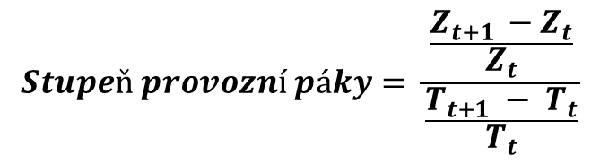
Provozní páka
Provozní páka je změna zisku v souvislosti se změnou objemu výroby (tržeb) při různých proporcích mezi fixními a variabilními náklady
Čím je podíl fixních nákladů na celkových nákladech podniku vyšší, tím větší jsou změny zisku při změnách tržeb
Velikost provozní páky lze měřit
tzv. stupněm provozní páky (S):
Finanční management
Obsah:
Účetní závěrka
Analýza trendů
horizontální analýza
Analýza složek
Vertikální analýza
Finanční páka
Provozní páka
Životní cyklus podniku
Analýza BEP
$$Stupeň provozní páky= \frac{\frac{Z_{t+1 }−Z_{t}}{Z_{t}}}{\frac{T_{t+1} − T_{t}}{T_{t}}}$$
29. 02. 2016
10 / 14

Slide 12
Životní cyklus podniku
existence podniku je časově omezena jeho vznikem, počátkem podnikání, a ukončením jeho podnikatelské aktivity
podnik může procházet pěti fázemi životního cyklu
  založení / vznik podniku
  růst podniku
  stabilizace podniku
  krize (sanace) podniku
  zrušení / zánik podniku
Finanční management
Obsah:
Účetní závěrka
Analýza trendů
horizontální analýza
Analýza složek
Vertikální analýza
Finanční páka
Provozní páka
Životní cyklus podniku
Analýza BEP
29. 02. 2016
11 / 14

Slide 13
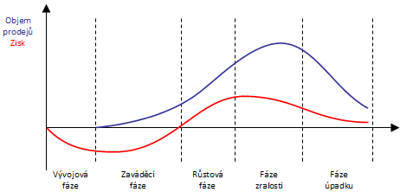
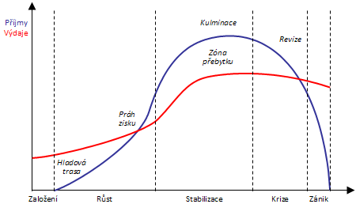
Životní cyklus podniku
Finanční management
Obsah:
Účetní závěrka
Analýza trendů
horizontální analýza
Analýza složek
Vertikální analýza
Finanční páka
Provozní páka
Životní cyklus podniku
Analýza BEP
29. 02. 2016
12 / 14

Slide 14
Analýza bodu zvratu
Zjišťuje se velikost obratu, který je třeba realizovat, aby byly pokryty všechny náklady.
Výsledkem je potom minimální hranice obratu pod kterou by podnik neměl jít.
Finanční management
Obsah:
Účetní závěrka
Analýza trendů
horizontální analýza
Analýza složek
Vertikální analýza
Finanční páka
Provozní páka
Životní cyklus podniku
Analýza BEP
V, N
V
BZ = V – N = 0
BZ
CN
VN
FN
29. 02. 2016
13 / 14
Q

Slide 15
Analýza bodu zvratu
Tržby:
kde: Q … množství produkce [ks]
P … prodejní cena [Kč]
Náklady:
kde: C_{F} … fixní náklady [Kč]
n_{V} … variabilní náklady na jednotku [Kč]
Zisk:
kde: T … tržby [Kč]
C … náklady [Kč]
Hledané množství:
kde: PU … Krycí příspěvek pro úhradu fixních nákladů
Finanční management
Obsah:
Účetní závěrka
Analýza trendů
horizontální analýza
Analýza složek
Vertikální analýza
Finanční páka
Provozní páka
Životní cyklus podniku
Analýza BEP
29. 02. 2016
14 / 14

Slide 16
Děkuji za pozornost!
Přeji hezký zbytek dne!

